Slide 1

DEVOPS TOOLS
MAVEN
UNIVERSITAS TEKNOLOGI YOGYAKARTA

Slide 2

KELOMPOK
1. 5200411156 Agus Ardiyanto 2. 5200411172 Isa mukti widodo 3. 5200411178 Muhamad Ali Nugroho
4. 5200411364 Beni Mustika Aji

Slide 3

PENDAHULUAN
LATAR BELAKANG
DevOps merupakan suatu sistem pendekatan antara Dev (pengembang) dan Ops (sistem) agar lebih mudah, cepat, dan terkontrol dalam memproduksi atau mengembangkan sistem dalam skala besar. Tugas dan kegunaan DevOps adalah menjadi semacam jembatan penghubung yang menghubungkan bagian koding, server, dan tester. Dengan DevOps banyak hal yang dapat diaktifkan secara otomatis sehingga pastinya dapat menghemat waktu.

Slide 4

APA ITU MAVEN
Apache Maven adalah Java Build Tools yang menggunakan konsep Project Object Model (POM). POM tersebut berisi informasi dan konfigurasi yang digunakan Maven untuk membuat project. Pada dasarnya POM adalah sebuath XML File yang terdapat di dalam project Maven dan di dalam File inilah konfigurasi dari project kita berada.

Slide 5
MENGAPA PERLU MAVEN
Biasanya untuk membuat aplikasi di Java dengan IDE seperti Netbeans atau Eclipse adalah dengan cara membuat project langsung di IDE tersebut dengan struktur project default sesuai dengan yang IDE tersebut telah tentukan. Artinya ketika misalkan create project di Netbans, maka project tersebut hanya bisa dibaca di Netbeans saja begitupun kalau createnya di Eclipse. Supaya programmer dapat saling berkerjasama sekalipun dengan IDE yang berbeda maka solusinya adalah dengan menggunakan Build Tools

Slide 6
KEUNTUNGAN MAVEN
Membantu mengelola semua proses, seperti pembuatan, dokumentasi, pelepasan, dan distribusi dalam manajemen proyek
Menyederhanakan proses pembangunan proyek
Meningkatkan kinerja proyek dan proses pembangunan
Proses mengunduh file Jar dan dependensi lainnya dilakukan secara otomatis
Menyediakan akses mudah ke semua informasi yang diperlukan

Slide 7
TAHAPAN PEMBUATAN PROYEK MENGGUNAKAN MAVEN
Tambahkan atau tulis kode untuk membuat aplikasi, dan masukkan source code kedalam repository
Edit konfigurasi yang diperlukan pada / pom.XML /.
Build aplikasi
Simpan hasil build sebagai file WAR atau EAR ke server lokal atau lokasi lain.
Akses file dari lokasi atau server lokal dan masukkan ke divisi pengembang atau client.
Perbarui dokumen aplikasi dengan mengubah tanggal dan memperbarui nomor versi aplikasi.
Membuat laporan berdasarkan kebutuahan aplikasi yang dibuat.

Slide 8

CONTOH PENGGUNAAN TOOLS MAVEN
KASUS TESTING WEBSITE

Slide 9
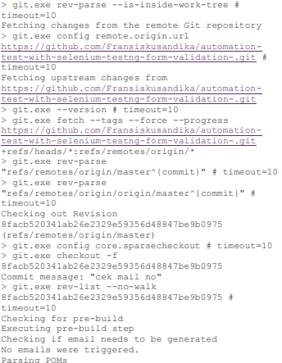
TAHAP 1
Tahap initialization testing merupakan tahapan awal yang akan dilakukan sebelum eksekusi pengujian otomatis dilakukan, pada tahapan awal maven akan melakukan clone versi terbaru dari program yang tersimpan di dalam repositori, kemudian maven akan memanggil file pom.xml yang merupakan file eksekusi untuk melakukan pengujian website secara otomatis.

Slide 10
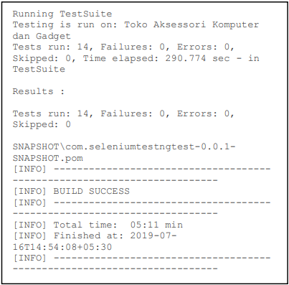
TAHAP 2
Tahap testing merupakan tahapan yang akan dilakukan setelah proses initialization telah berhasil dilakukan, pada tahapan ini maven akan menjalankan test cases pengujian website secara otomatis.

Slide 11
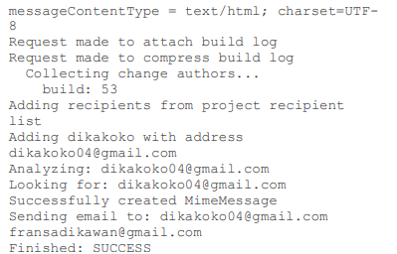
TAHAP 3
Tahap email notification merupakan tahapan akhir dari proses pengujian website secara otomatis, pada tahapan ini akan dilakukan pengiriman hasil pengujian yang telah dilakukan pada tahapan sebelumnya.

Slide 12

PERBANDINGAN METODE AGILE, DEVOPS, WATERFALL, PROTOTYPE, DAN RAD

Slide 13
Pernbandingan Scrumban DENGAN Waterfall, Prototype, dan RAD
DevOps
AGILE
Metode ini berfokus pada rilis cepat yang dimulai dengan beberapa hari dan tidak berfokus pada feedback dari client. Dalam metode ini rapat yang dilakukan tidak bersifat harian. Dokumentasi yang dilakukan pada metode DevOps cenderung dilakukan dengan lebih serius. Pada metode ini, tim yang dibutuhkan relatif berjumlah besar.
Model Pengembangan agile lebih mengedepankan individu dan interaksinya, dibanding proses dan tools. Mengedepankan software yang berfungsi, dibanding membuat dokumentasi lengkap. Mengedepankan kerjasama dengan konsumen, dibanding negosiasi kontrak. Mengedepankan menanggapi perubahan, dibanding sekedar mengikuti rencana.

Slide 14
Pernbandingan Scrumban DENGAN Waterfall, Prototype, dan RAD
WATERFALL
PROTOTYPE
Model Pengembangan Waterfall cocok digunakan untuk sistem atau perangkat lunak yang bersifat generik, artinya sistem dapat diidentifikasi kebutuhannya dari awal dengan spesifikasi yang umum. Metode ini sesuai untuk pengembangan perangkat lunak yang memiliki tujuan untuk membangun sebuah sistem dari awal dengan mengumpulkan berbagai kebutuhan sistem
Model Pengembangan Prototype lebih cocok untuk sistem atau perangkat lunak yang bersifat customize, artinya software yang diciptakan berdasarkan permintaan dan kebutuhan (bahkan situasi atau kondisi) tertentu dan sesuai untuk pengembangan perangkat lunak yang memiliki tujuan untuk mengimplementasikan sebuah metode atau algoritma tertentu pada suatu kasus.

Slide 15
Pernbandingan Scrumban DENGAN Waterfall, Prototype, dan RAD
RAD
Model Pengembangan RAD adalah salah satu metode pengembangan yang popular dan cepat, namun tidak bisa dipungkiri kalau RAD juga tidak selalu ideal untuk diterapkan. RAD dapat diterapkan Ketika memiliki tim yang solid, waktu yang sedikit dan modal yang besar.

Slide 16
TERIMAKASIH

